Slide 1
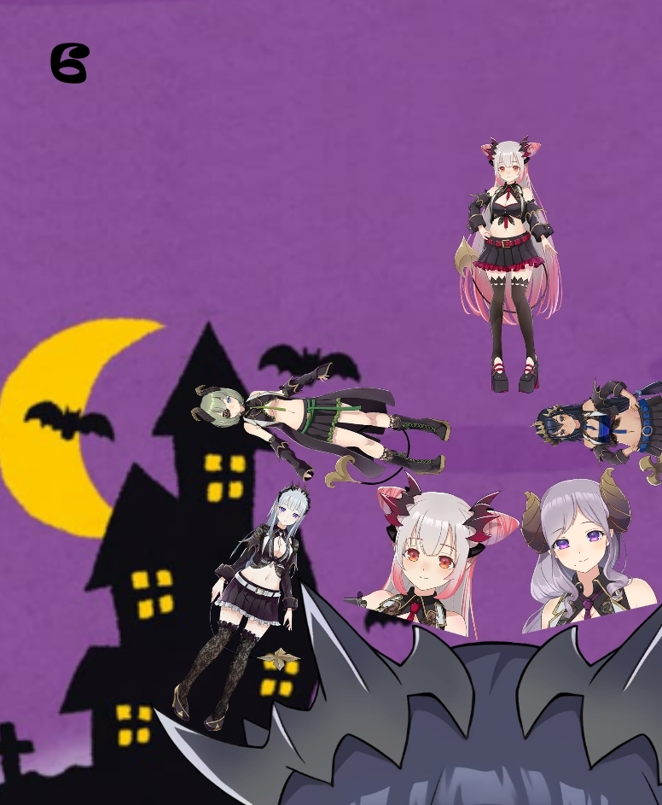
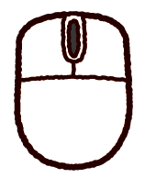
ゲーム概要
押しながらマウス
移動で左右移動
回転
落とす
ななしから落ちないようにハニストメンバーをたくさん積もう

